Slide 1
مواد معدنی حیاتی و
نقش آن‌ها در گذار به
انرژی‌های پاک
Critical Minerals and their Role in Clean Energy Transition

Slide 2
مروری بر
روند سرمایه‌گذاری
بازار
تکنولوژی
سیاست‌های عناصر حیاتی در سال های 2023-2022
پیشرفت‌های بنگاه‌های اقتصادی در تنوع‌بخشی به منابع تامین عناصر حیاتی
بهبود روش‌ها و اقدامات مسئولانه برای استحصال عناصر حیاتی
روندهای اصلی و عمده برای عناصر حیاتی
پیامدهای سیاست‌های کلیدی برای تامین عناصر حیاتی
قیمت‌های مواد معدنی
تولید در بخش عناصر حیاتی
باتری‌ها و عناصر حیاتی

Slide 3
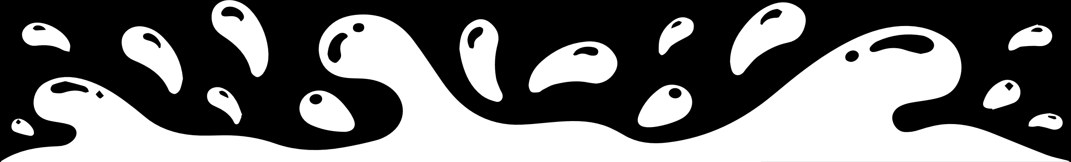
نگرانی‌های پیش‌روی تامین مواد معدنی حیاتی برای انتقال به انرژی‌های پاک
نوسان قیمت‌ها (محرک اصلی افزایش قیمت‌ها : تقاضای بخش انرژی‌های پاک بالاخص PV و باتری‌ها)
تنگناهای زنجیره‌ی تامین
نگرانی‌های ژئوپلیتیک

Slide 4
تغییرات قیمتی مواد معدنی حیاتی بدلیل تقاضای بخش انرژی
در سال 2022: لیتیوم 56% ، کبالت 40% ، نیکل 16%
در سال 2017: لیتیوم 30% ، کبالت 17% ، نیکل 6%
رشد 50 درصدی در 2023 (510 گیگاوات)
افزایش 70 درصدی تقاضا
تغییرات تقاضا برای نیکل در بازه‌ی زمانی 2022-2017
تغییرات تقاضا برای لیتیوم در بازه‌‌ی زمانی 2022-2017
سیستم‌های ذخیره‌سازی انرژی
سهم لیتیوم، کبالت و نیکل از بخش انرژی‌های پاک
تغییرات تقاضا برای کبالت در بازه‌ی زمانی 2022-2017
سیستم‌های تولید برق بادی و فوتوولتائیک
افزایش 40 درصدی تقاضا
افزایش 300 درصدی تقاضا
رشد 200 درصدی در 2022
.

Slide 5
سایر فلزاتی که با مباحث انرژی‌های پاک ارتباط دارند:
مس
لیتیوم
کبالت
نیکل
گرافیت
عناصر نادر خاکی
آلومینیوم
منگنز
فلزات گروه پلاتین
اورانیوم
فلزات اصلی مورد استفاده در باتری‌ها

Slide 6
نوسانات قیمتی مواد معدنی حیاتی
رشد بازار عناصر حیاتی برای انرژی‌های پاک در 5 سال گذشته:
افزایش 5 برابری و رسیدن به 320 میلیارد دلار آمریکا در 2022
افزایش قیمت مواد معدنی حیاتی در 2021 و اوایل 2022 (نوسان شدید لیتیوم و نیکل)
تعادل قیمت‌ها در نیمه‌ی دوم 2022 و اوایل 2023 (همچنان بالاتر از حد متوسط سنوات قبل)
5 سال
توجه
کاهش پیوسته هزینه‌های تکنولوژی انرژی‌های پاک در بازه‌ی 2020-2010 : پیشرفت فناوری و اقتصاد مقیاس تولید انرژی‌های پاک
افزایش هزینه‌های انرژی‌های پاک از ابتدای 2021 به بعد: بدلیل افزایش قیمت مواد معدنی حیاتی
کاهش هزینه‌های انرژی‌های پاک از سال 2022: بدلیل پیشرفت تکنولوژی انرژی‌های پاک (حتی کمتر از دهه‌ی قبل)

Slide 7
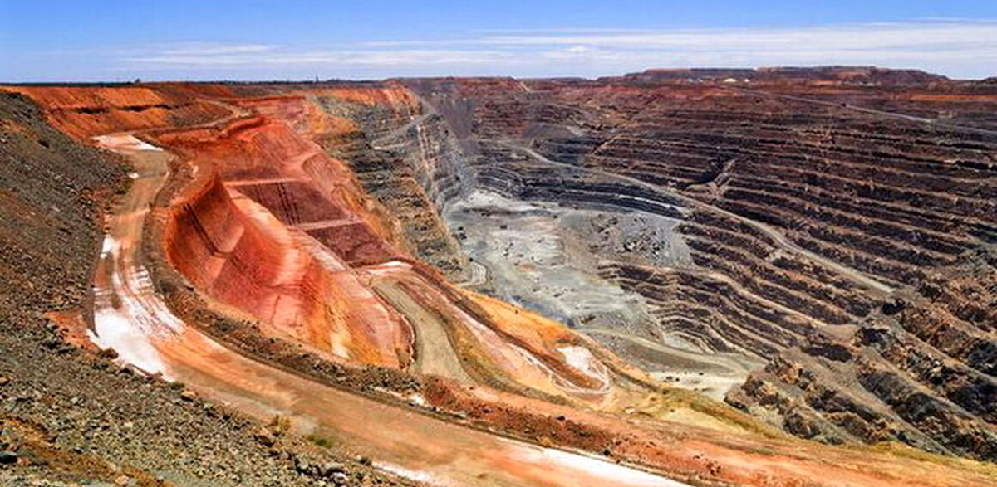
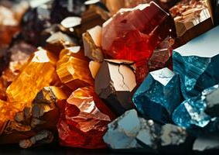
سرمایه‌گذاری در توسعه و رشد کانی‌های حیاتی
رشد سرمایه‌گذاری در توسعه‌ی مواد معدنی حیاتی:
افزایش 30 درصدی در 2022
افزایش 20 درصدی در 2021
افزایش هزینه‌های سرمایه‌ای 20 شرکت معدنی بزرگ دنیا در مواد معدنی حیاتی
افزایش هزینه‌های سرمایه‌ایی برای توسعه‌ی لیتیوم: به میزان 50% در سال 2022
افزایش میزان سرمایه‌گذاری شرکت‌های چینی در سال 2022: به میزان دو برابر
در بازه‌ی 2021-2018: سرمایه‌گذاری حدود 4/3 میلیارد دلار شرکت‌های چینی در استحصال لیتیوم (بیش از دو برابر مجموع شرکت‌های آمریکایی، استرالیایی و کانادایی)

Slide 8
هزینه‌های سرمایه‌گذاری برای اکتشاف لیتیوم، اورانیوم و نیکل
افزایش هزینه‌های سرمایه‌گذاری در اکتشاف مواد معدنی حیاتی: بیش از 20% افزایش در 2022 با پیشتازی لیتیوم
45%
نیکل
60%
اورانیوم
90%
لیتیوم
افزایش هزینه‌های اکتشاف نیکل به میزان 45% در سال 2022 با پیشتازی کانادا
افزایش هزینه‌های اکتشاف به میزان 60% در سال 2022
افزایش هزینه‌های سرمایه‌گذاری لیتیوم در 2022: بیش از 90%
سهم کانادا و استرالیا در افزایش سرمایه‌گذاری برای اکتشاف مواد حیاتی: پیشتازی جهان با بیش از 40% رشد سالیانه در 2022 (عمدتا استخراج لیتیوم از سنگ‌های سخت).
سهم آفریقا و برزیل: افزایش بی‌سابقه در سال 2022

Slide 9
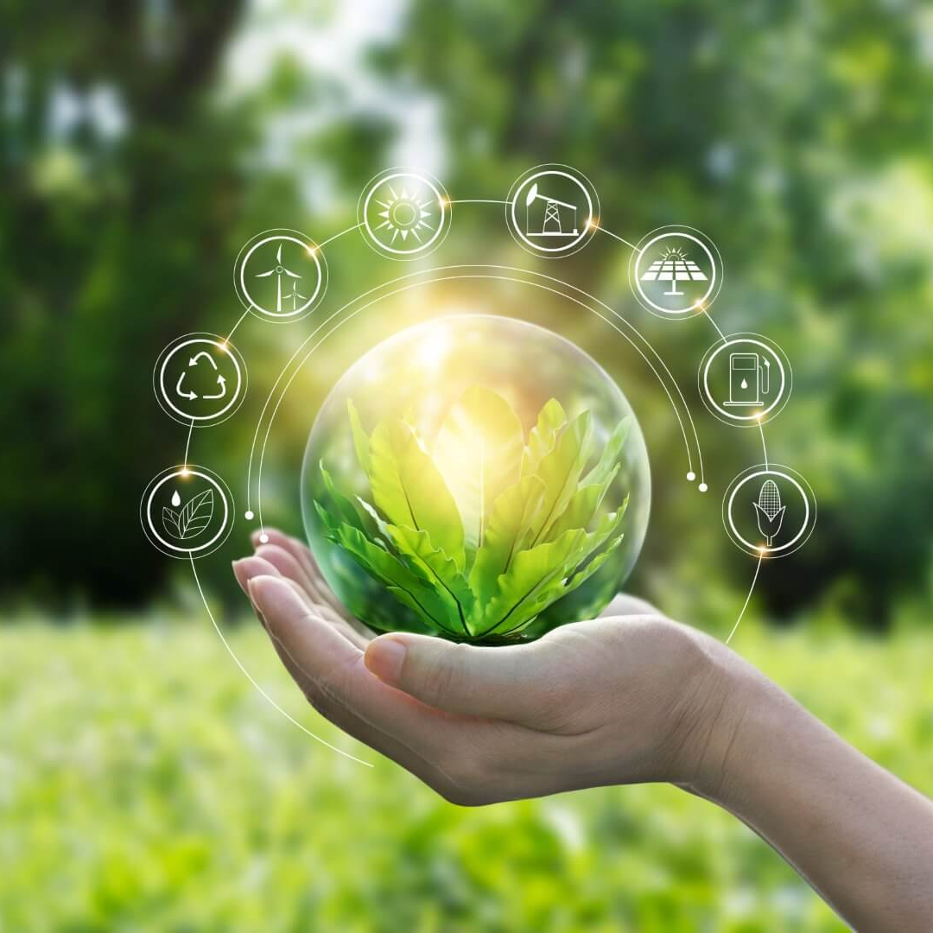
وضعیت استارت‌آپ‌های فعال در
بخش مواد معدنی حیاتی
سرمایه‌گذاری خطرپذیر شرکت‌های نوپا در سال 2022:
به رقم بی‌سابقه بیش از 1/6 میلیارد دلار رسید
درصد افزایش سرمایه‌گذاری استارت آپ ها در سال 2022:
بیش از 160%
سهم مواد معدنی حیاتی از افزایش 160 درصدی سرمایه‌گذاری
خطرپذیر استارت‌آپ‌ها برای انرژی‌های پاک:
4%
بیشترین سهم سرمایه‌گذاری خطرپذیر در 2022 :
الف- باتری‌ها ب- استخراج لیتیوم پ- تکنولوژی‌های پالایش و خالص‌سازی.
عمده‌ترین سرمایه‌گذار خطرپذیر برای موارد (الف) تا (پ) در بازه‌ی 2022-2018:
آمریکا با سهم 45% در کل جهان.

Slide 10
سهم باتری‌ها از انرژی‌های پاک
افزایش تقاضا برای باتری‌ها در سال 2022: بیش از 67% افزایش عمدتا برای ذخیره‌سازی انرژی
تقاضا برای باتری‌های وسایط نقلیه: فراتر از نرخ فروش خودروهای برقی و پرشتاب‌تر از فروش خودروهای برقی
علت اصلی تقاضا برای باتری‌ها: افزایش تقاضا برای وسایط نقلیه‌ی بزرگتر SUV) ) بالاخص در خودروهای برقی
بیشترین تقاضای باتری: باتری‌های مبتنی بر یون سدیم در 2023 با رشد برنامه‌ریزی 100 گیگاوات عمدتا در چین
وضعیت قراضه‌ها در بخش باتری‌ها:
تمرکز بالاترین ظرفیت بازیابی قراضه‌های باتری‌ها در چین
بالاترین ظرفیت بازیابی قراضه‌های باتری: مربوط به ساخت باتری‌ها است که با به سررسیدن عمر باتری‌های خودروهای برقی به انتها، این رویه از سال 2023 تغییر خواهد نمود.

Slide 11
سناریوی تولیدکنندگان خودروهای برقی
سازندگان خودروهای برقی و باتری‌ها:
در حال درگیرشدن در زنجیره‌ی ارزش مواد معدنی حیاتی هستند
توافقات بلندمدت فروش برای تامین مواد معدنی حیاتی
سرمایه‌گذاری مستقیم در زنجیره‌ی ارزش از قبیل معدن‌کاری، تصفیه و خالص‌سازی و همچنین مواد متشکله‌ی باتری‌ها بالاخص از 2021 به بعد
مثال‌ها:
* شرکت Amperex Technology Co. بزرگترین سازنده‌ی سلول‌های باتری در جهان: خرید سهام یا دارایی شرکت‌های درگیر در تامین مواد معدنی حیاتی.
* شرکت جنرال موتورز آمریکا: پیشتاز سایر شرکت‌ها با سرمایه‌گذاری 650 میلیون دلار در طرح‌های مهم Lithium Americas وTesla برای ساخت تاسیسات خالص‌سازی لیتیوم در آمریکا

Slide 12
پیش‌بینی آینده مواد معدنی حیاتی بر اساس
سناریوهای تولید انرژی‌های پاک
افزایش سریع تقاضا برای مواد معدنی حیاتی جهت تکنولوژی‌های تولید انرژی پاک در تمام سناریوهای آژانس بین‌المللی انرژی
بر اساس سناریوهای تعهد‌شده‌ی آژانس بین‌المللی انرژی: رشد دو برابری تقاضا در 2023 نسبت به 2022
بر اساس سناریوی حذف کامل انتشارات کربنی (NZE) تا سال 2050: تقاضا تا سال 2030 بیش از 3/5 برابر افزایش خواهد یافت
میزان تقاضا در سال 2030: به بیش از 30 میلیون تن خواهد رسید (محرک اصلی در این بازه خودروهای برقی، ذخیره‌سازی با باتری)

Slide 13

چالش‌های تامین یا عرضه مواد معدنی حیاتی برای انرژی پاک
1- آیا عرضه‌ی آینده‌ می‌تواند با گام سریع رشد تقاضا هماهنگ و همگام شود؟
2- آیا می‌توان مواد معدنی حیاتی را از منابع مختلف و متفاوت بدست آورد؟
3- آیا این احجام عرضه یا تامین می‌توانند از منابع پاک و مسئولیت‌پذیر بدست آیند؟
پروژه‌ها و اهداف جدید آژانس بین‌المللی انرژی نشان می‌دهد که جنبه‌ی عرضه یا تامین تا سال 2023 می‌تواند نیاز انرژی پاک کشورها را برآورده نماید لیکن در سناریوی NZE بایست پروژه‌های بیشتری شناسایی و راه‌اندازی شود

Slide 14
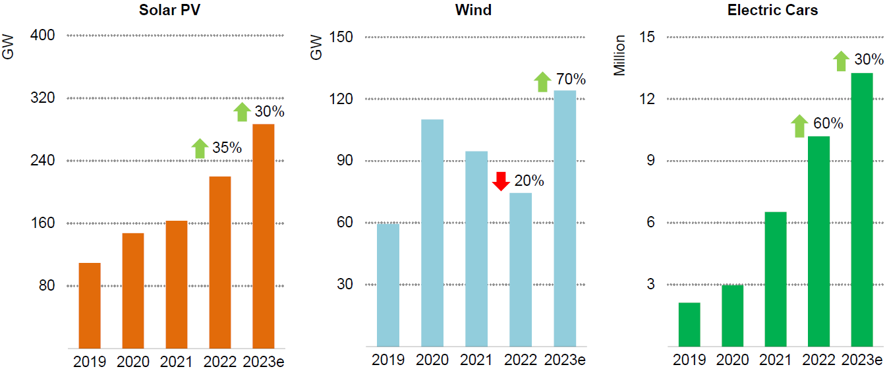
افزایش ظرفیت انرژی‌های خورشیدی، بادی، خودروهای برقی
بازه‌ی (2023-2019)
سلول‌های خورشیدی (PV)
بادی
خودروهای برقی
گیگاوات
گیگاوات
میلیون

Slide 15
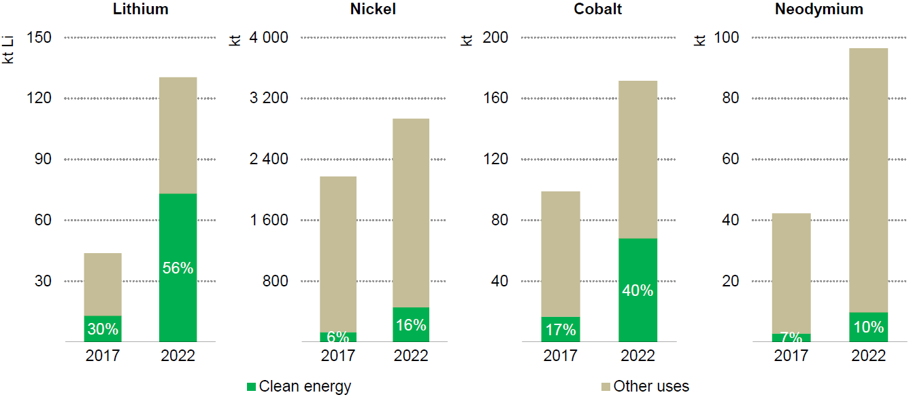
رشد تقاضا برای مواد حیاتی (لیتیوم، نیکل، کبالت، نئودیمیوم)
لیتیوم
نیکل
کبالت
نئودیمیوم
کیلوتن
کیلوتن
کیلوتن
کیلوتن لیتیوم
انرژی پاک
سایر کاربران

Slide 16
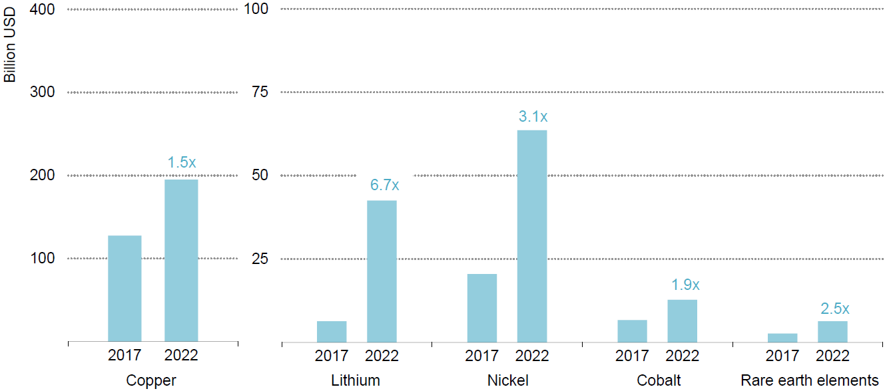
اندازه‌ی بازار مواد معدنی حیاتی لازم
برای انتقال به انرژی‌های پاک (بازه‌ی 2022-2017)
میلیارد دلار آمریکا
مس
لیتیوم
نیکل
کبالت
عناصر نادر خاکی

Slide 17

نقش خودروهای برقی در افزایش تجهیز برای انرژی‌های پاک و
تاثیر آن بر تقاضا برای مواد معدنی حیاتی
در سال 2022: حدود 10 میلیون دستگاه
در سال 2023: حدود 13/6 میلیون دستگاه
فروش خودروهای برقی
در سال 2020: حدود 5% کل خودروها (پیشتازی تولید توسط چین)
در سال 2022: حدود 14% کل خودروها (پیشتازی تولید توسط چین با سهم 60%)
در سال 2023: حدود 16% کل خودروها (پیشتازی تولید توسط چین)
درصد خودروهای برقی بفروش‌رسیده
بازارهای نوظهور برای خودروهای برقی
هندوستان و اندونزی
سرمایه‌گذاری برای ذخیره‌سازی انرژی بیشتر از خودروهای برقی بوده: (رشد 100 درصدی در 2022 نسبت به 2021)
(رشد 33 درصدی در 2023 نسبت به 2022)
توجه:

Slide 18
نقش افزایش ظرفیت انرژی‌های تجدیدپذیر بر روی بازار مواد حیاتی
2022
2023
2022
2028
افزایش ظرفیت انرژی‌های تجدیدپذیر در 2022:
حدود 340 گیگاوات (100 گیگاوات سهم خورشیدی چین)
افزایش ظرفیت انرژی‌های تجدیدپذیر در 2023:
حدود 507 گیگاوات (حدود 167 گیگاوات رشد نسبت به 2022) با حدود 150 گیگاوات خورشیدی سهم اروپا
ارزش سرمایه‌گذاری برای انرژی‌های تجدیدپذیر در 2022:
حدود 600 میلیارد دلار
(عمدتا PV)
ارزش ظرفیت پیش‌بینی‌شده برای انرژی‌های تجدیدپذیر در سال 2028:
حدود 710 گیگاوات (حدود 203 گیگاوات رشد نسبت به 2023)
ارزش سرمایه‌گذاری برای انرژی‌های تجدیدپذیر در 2028:
حدود 1753 میلیارد دلار
(عمدتا PV)

Slide 19
تاثیر افزایش ظرفیت انرژی‌های تجدیدپذیر بر روی بازار مواد معدنی حیاتی
در بازه‌ی 2022-2017
مس
نیکل
گرافیت
تقاضا برای مس 2%
* سهم مس برای مصارف انرژی‌های پاک در 2022: معادل 17%
کبالت
تقاضای کلی برای نیکل 40%
* سهم نیکل برای مصارف انرژی‌های پاک در 2022: معادل 16%
* سهم نیکل برای مصارف انرژی‌های پاک در 2017: معادل 6%
لیتیوم
تقاضا برای گرافیت
* رشد سالیانه‌ی 25 برابری تا 2040!!!
تقاضا برای کبالت 70%
* سهم کبالت برای مصارف انرژی‌های پاک در 2022: معادل 40%
* سهم کبالت برای مصارف انرژی‌های پاک در 2017: معادل 17%
تقاضای کلی برای لیتیوم 300%
* سهم لیتیوم برای مصارف انرژی‌های پاک در 2022: معادل 56%
* سهم لیتیوم برای مصارف انرژی‌های پاک در 2017: معادل 30%

Slide 20
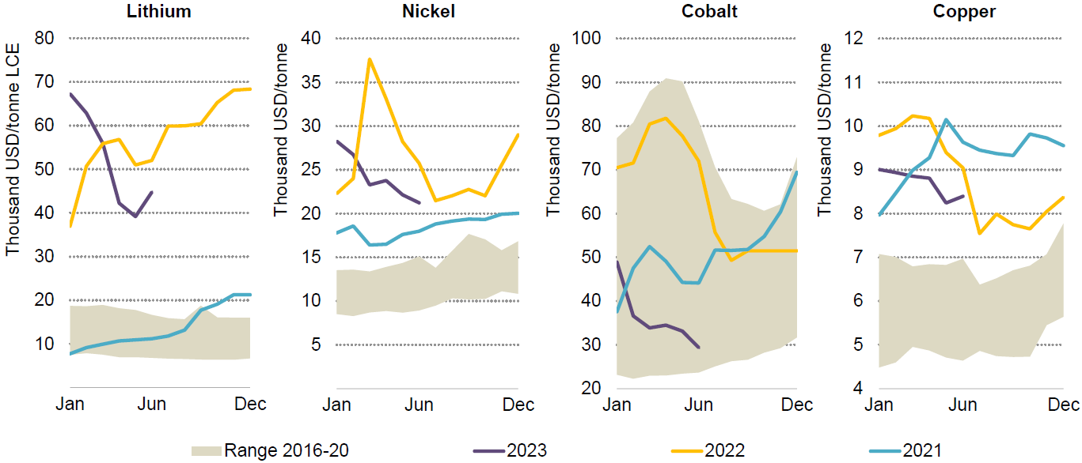
رشد قیمت‌ها برای مواد معدنی حیاتی و فلزات ضروری جهت انتقال به انرژی‌های پاک
لیتیوم
نیکل
کبالت
مس
هزار دلار آمریکا با ازای هر تن LCE (معادل کربنات لیتیوم)
هزار دلار آمریکا با ازای هر تن
هزار دلار آمریکا با ازای هر تن
هزار دلار آمریکا با ازای هر تن
بازه‌ی 2020-2016

Slide 21
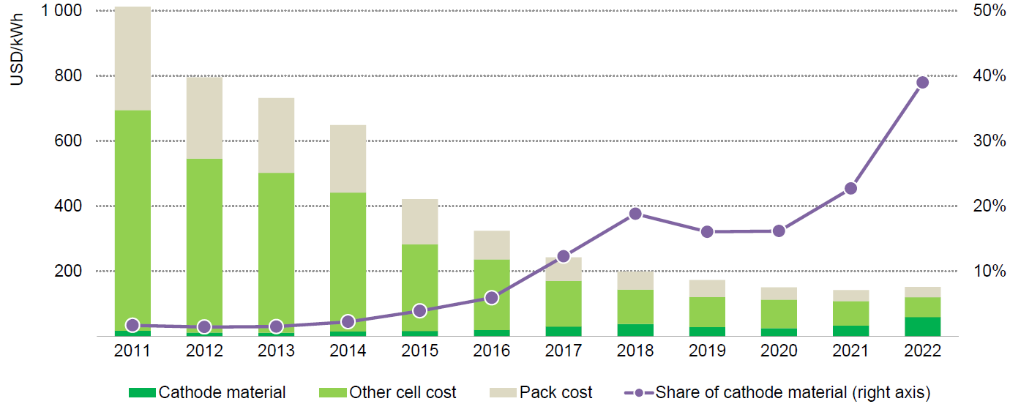
نقش افزایش قیمت مواد معدنی حیاتی در هزینه‌های انتقال به انرژی‌های پاک
قیمت میانگین باتری‌های لیتیومی یونی و سهم هزینه‌های مواد معدنی کاتدی
دلار آمریکا به ازای هر کیلووات ساعت
مواد کاتدی
سایر هزینه‌های سلول باتری
هزینه‌ی باتری بسته‌بندی‌شده
سهم مواد کاتدی (محور راست)

Slide 22
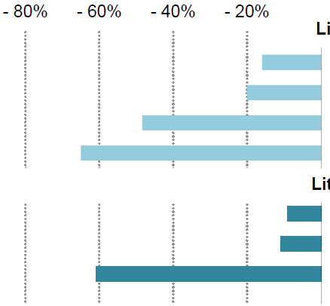
تغییرات در قیمت‌های لیتیوم در ژانویه تا آوریل 2023 برحسب شاخص قیمت
علل نوسان قیمت لیتیوم:
* کاهش مصرف لیتیوم (افزایش موجودی انبارها) * تامین لیتیوم از منابع جدید (بازیابی باتری در چین)
* کسادی بازار (رشد اقتصادی چین وکاهش قیمت خودروها) * عوامل اقلیمی (سیل در اندونزی و برزیل)
* اختلال در بازارهای پرو و شیلی * بحران‌های بانکی
* رکود اقتصادی * کاهش حمایت‌های مالی دولت‌ها در تامین خودروهای برقی
لیتیوم
قیمت با احتساب هزینه، بیمه و حمل (Cost, Insurance & Freight یا CIF) در آمریکای شمالی
قیمت با احتساب هزینه، بیمه و حمل‌ (Cost, Insurance & Freight یا CIF) در اروپا
میانگین جهانی
فروش باتری در نقطه‌ی مشخص در چین
هیدرواکسید لیتیوم
قیمت با احتساب هزینه، بیمه و حمل‌ (Cost, Insurance & Freight یا CIF) در اروپا
تحویل بر روی عرشه‌ی کشتی (FOB یا Free On Board)
فروش در نقطه‌ی مشخص (EXW یا EX Works) در چین
آوریل
مارس
فوریه
ژانویه

Slide 23
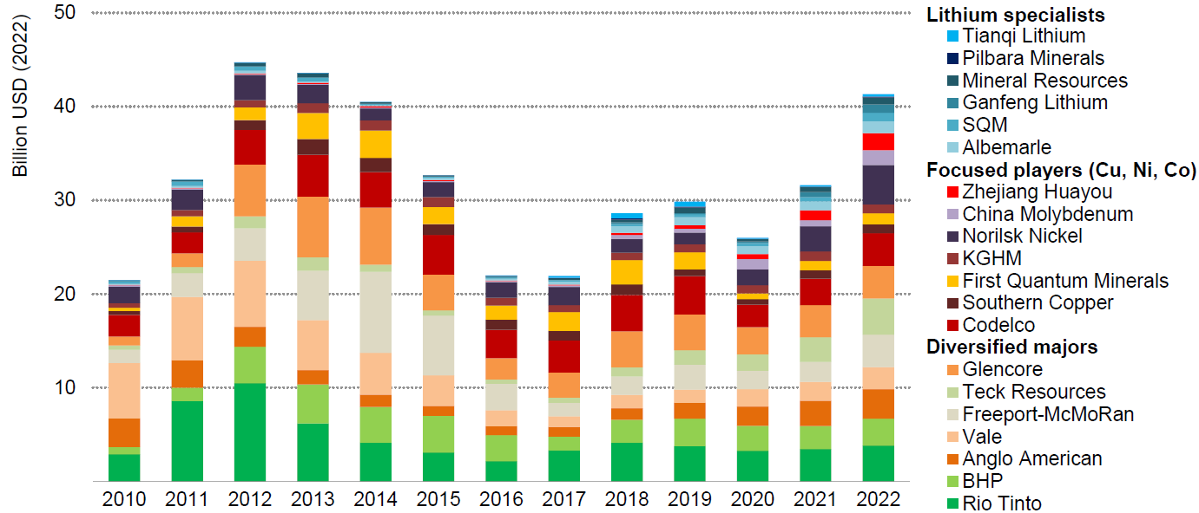
میزان افزایش سرمایه‌گذاری اکتشاف فلزات حیاتی و مهم برای انتقال به انرژی‌های پاک در سال 2021 : معادل 21%
میزان افزایش سرمایه‌گذاری اکتشاف فلزات حیاتی و مهم برای انتقال به انرژی‌های پاک در سال 2022 : معادل 30%
رشد سرمایه‌گذاری شرکت‌های تخصصی لیتیوم در سال 2022 : معادل 50%
پس از لیتیوم، شرکت‌های تخصصی متمرکز بر مس و نیکل بیشترین رشد سرمایه‌گذاری را دارند
رشد سرمایه‌گذاری چین در اکتشاف مواد معدنی حیاتی استراتژیک در سال 2022 : معادل 50%
افزایش 30 درصدی سرمایه‌گذاری در معدن‌کاری مواد معدنی حیاتی در سال 2022
هزینه‌های سرمایه‌ای تولید فلزات غیرآهنی توسط شرکت‌های اصلی معدن‌کاری
شرکت‌های تخصصی لیتیوم
بازیگران متمرکز بر مس، نیکل، کبالت
رشد سرمایه‌گذاری اکتشاف لیتیوم در سال 2021 : معادل 25%
رشد سرمایه‌گذاری اکتشاف لیتیوم در سال 2022 : 90%
رشد سرمایه‌گذاری اکتشاف اورانیوم در سال 2022 : 60%
رشد سرمایه‌گذاری اکتشاف نیکل در سال 2022 : 45%
میلیارد دلار آمریکا (2022)
بازیگران اصلی کلیه‌ی مواد معدنی

Slide 24
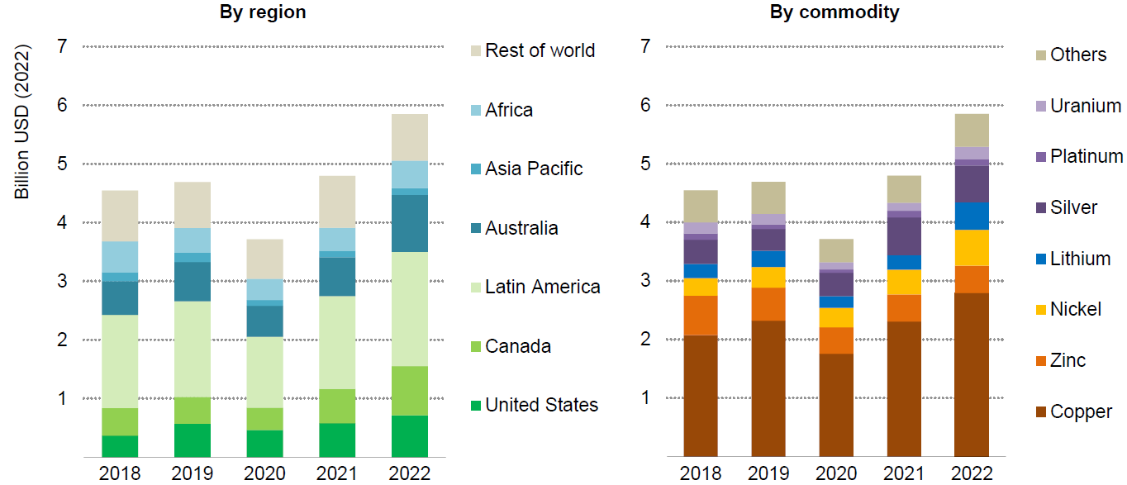
افزایش هزینه‌های اکتشاف منابع معدنی جدید در جهان با پیشتازی استرالیا، کانادا و آمریکا
هزینه‌های اکتشاف برای منابع معدنی غیرآهنی
(بغیر از کانسنگ‌های آهن، زغال‌سنگ، آلومینیوم، طلا و الماس)
برحسب کالا
سایر مواد معدنی:
عناصر نادر خاکی، پتاس، فسفر و سایر موادکمیاب
اورانیوم
پلاتین
نقره
برحسب منطقه
میلیارد دلار آمریکا (2022)
لیتیوم
بقیه‌ی جهان
نیکل
آفریقا
روی
آسیای اقیانوسیه
مس
میلیارد دلار آمریکا (2022)
استرالیا
آمریکای جنوبی
کانادا
رشد هزینه‌‌های اکتشاف مواد معدنی جهان در سال 2022 نسبت به سال 2021 : معادل 20%
رشد هزینه‌های اکتشاف مواد معدنی در چین در سال 2022 نسبت به سال 2021 : معادل 10%-
رشد هزینه‌های اکتشاف مواد معدنی در روسیه در سال 2022 نسبت به سال 2021 : معادل 30%-
آمریکا

Slide 25
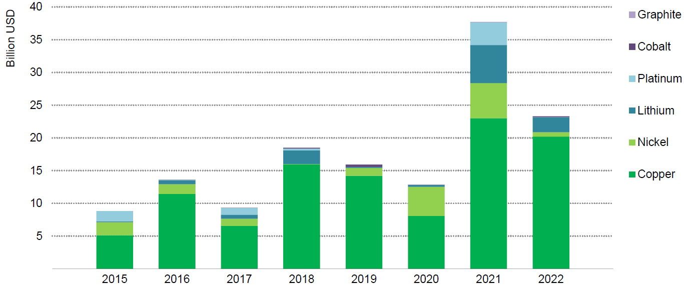
فعالیت‌‌های ادغام و تملیک برای دارایی‌های معدنی مرتبط با انرژی‌های پاک
معاملات و فعالیت‌های ادغام و تملیک برای مواد معدنی موثر در انتقال به انرژی‌‌های پاک
گرافیت
کبالت
پلاتین
لیتیوم
میلیارد دلار آمریکا
نیکل
مس

Slide 26
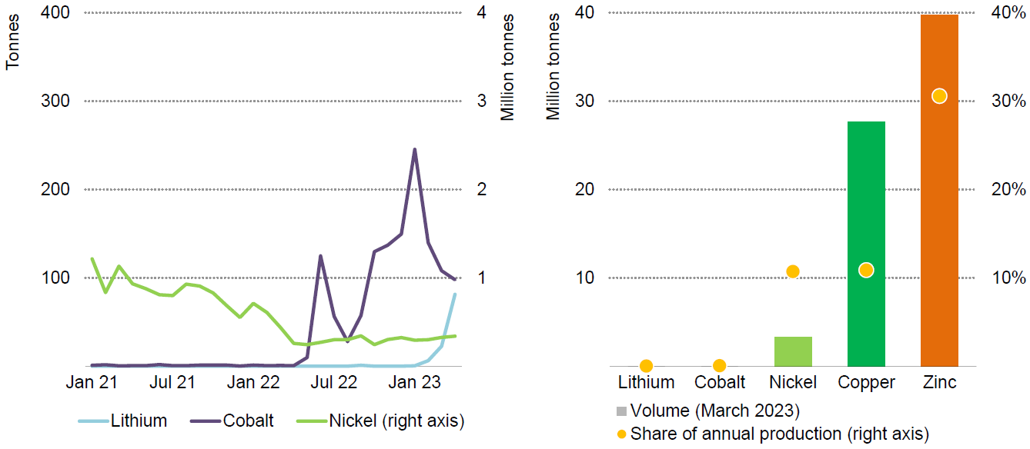
جریان نقدینگی فلزات مورد استفاده در باتری‌ها
حجم تجارت روزانه برای فلزات حیاتی اصلی در بازارهای عمده (سمت چپ)
حجم تجارت سالیانه برای فلزات حیاتی (راست)
خرید و فروش کبالت که در انتهای ژوئن 2022 در حد صفر بود، در پایان 2022 بشدت افزایش یافت و به بیش از 500 تن رسید و در هفدهم ژانویه‌ی سال 2023 به حداکثر مقدار رسید.
خرید و فروش لیتیوم نیز افزایشی با سرعت کمتر از کبالت یافته هرچند که نسبت به کبالت نرخ یا شتاب رشد کمتری داشته است.
خرید و فروش لیتیوم تا آوریل 2023 به 276 تن رسید.
خرید و فروش نیکل به روند کاهشی خود ادامه داده که نشان از بی اعتمادی بازار نسبت به نیکل است.
میلیون تن
تن
میلیون تن
لیتیوم
کبالت
نیکل
مس
روی
سهم تولید سالیانه
حجم تولید سالیانه (2023)
کبالت : CME (Chicago Mercantile Exchange) و LME (London Metal Exchange)
نیکل: LME و SHEF (Shanghai Futures Exchange)
مس : CME ، LME ، SHEF
روی : LME و SHEF
لیتیوم
کبالت
نیکل

Slide 27
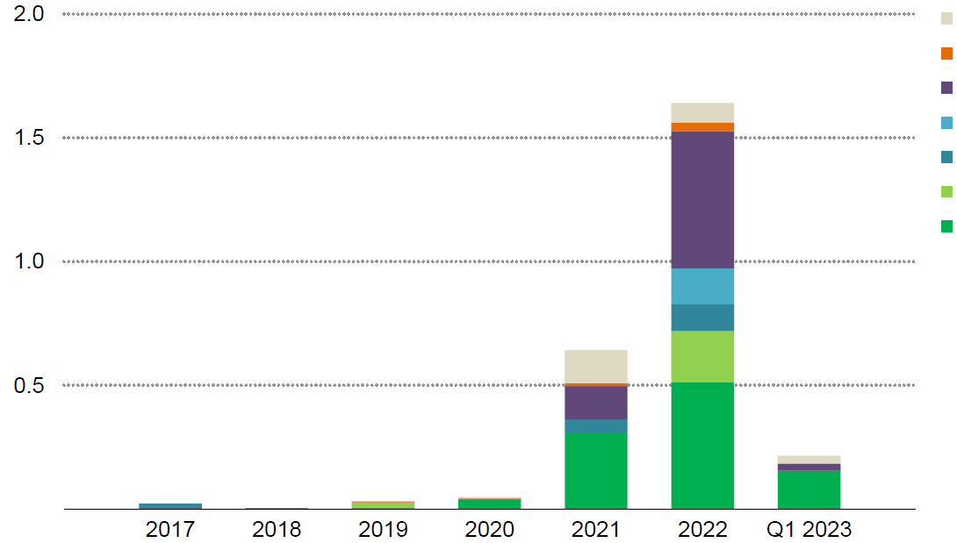
رشد سرمایه‌گذاری خطرپذیر در شرکت‌های نوپای مواد معدنی حیاتی : 1/6 میلیارد دلار در سال 2022
سرمایه‌گذاری اولیه‌ی خطرپذیر برای استارت‌آپ‌های مرتبط با مواد معدنی حیاتی در بازه‌ی 2023-2017 با پیشتازی آمریکا
سایر
استفاده مجدد از باتری‌ها
بازیابی پسماندها و باتری‌ها
استخراج عناصر نادر خاکی
استخراج مس
استخراج کبالت
استخراج و خالص‌سازی لیتیوم
میلیارد دلار آمریکا 2022)
افزایش سرمایه‌گذاری استارت‌آپ‌های مرتبط با مواد معدنی حیاتی در 2022 : حدود 160% که 4% از سهم هزینه‌های سرمایه‌گذاری خطرپذیر انرژی‌های پاک
حدود 250 میلیون دلار از 1/6 میلیارد دلار : مربوط به سرمایه‌گذاری خطرپذیر اولیه (قبل از تیم‌سازی و تولید محصول اولیه یعنی مرحله‌ی بذر)
حدود 1/4 میلیارد دلار برای مرحله‌ی بذر (Early Stage) و حدود 250 میلیارد دلار برای مرحله‌ی رشد (Growth Stage)
حدود 45% کل تامین مالی استارت‌آپ‌ها در بازه‌ی 2022-2018 : متعلق به آمریکا عمدتا برای بازیابی باتری‌ها، استخراج لیتیوم، بازیابی کبالت و منیزیوم

Slide 28
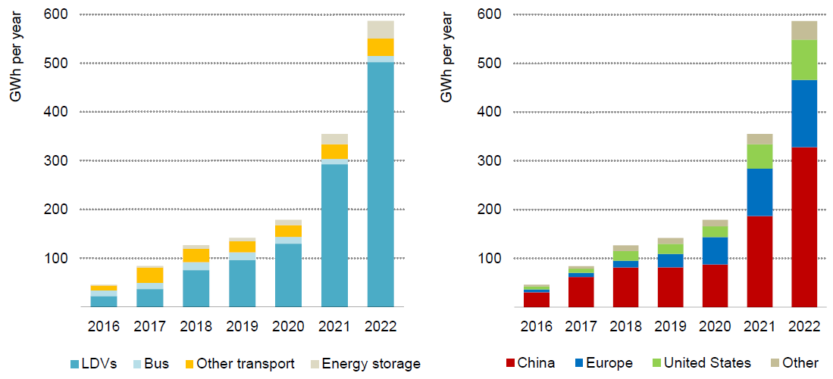
رشد و توسعه در بخش باتری‌ها
تقاضا برای باتری در بخش انرژی‌های پاک برحسب بخش مصرف و منطقه
گیگاوات ساعت در سال
گیگاوات ساعت در سال
وسایط نقلیه‌ی سبک
اتوبوس
سایر وسایط نقلیه
ذخیره‌سازی انرژی
چین
اروپا
آمریکا
سایر کشورها
تقاضای جهانی باتری برای کاربری‌های انرژی پاک، در 2022 عمدتا به دلیل افزایش هزینه‌های حمل و نقل به میزان دو‌سوم افزایش یافت، لیکن میزان رشد هزینه‌های ذخیره‌سازی نیرو بسیار سریع‌تر بود

Slide 29
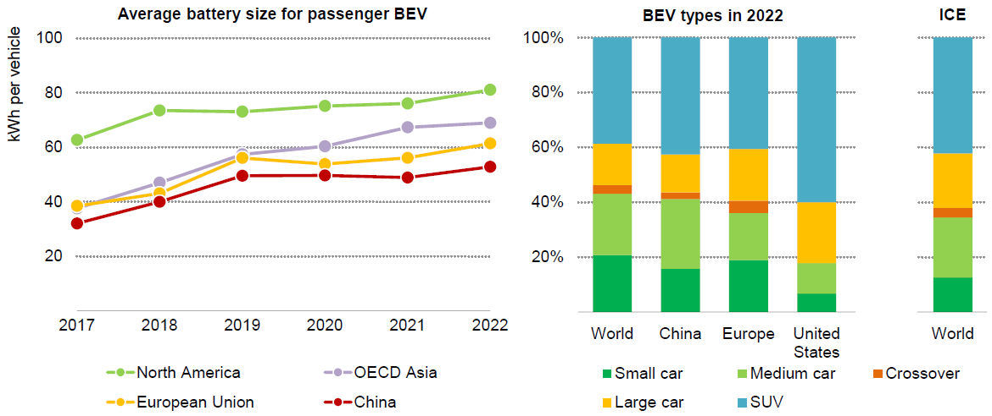
رشد باتری‌ها در نواحی مختلف جهان
میزان در دسترس‌بودن مدل خودرو در هر منطقه‌ی جهان
انواع خودروهای برقی باتری‌دار در سال 2022
رشد باتری‌های دارای اندازه‌ی متوسط در نواحی مختلف جهان
اندازه‌ی متوسط باتری‌ها برای خودروهای برقی باتری‌دار (BEV)
موتورهای احتراق داخلی
کیلووات ساعت با ازای هر وسیله نقلیه
جهان
چین
اروپا
آمریکا
جهان
آمریکای شمالی
سازمان توسعه و همکاری اقتصادی
خودروهای کوچک
خودروهای متوسط
کراس‌اور (نیم‌شاسی)
اتحادیه‌ی اروپا
چین
خودروهای بزرگ
خودروهای شاسی‌بلند اسپرت
تقاضای مشتریان برای داشتن خودروهای برقی بزرگتر بالاخص SUV چندین برابر شده که سبب افزایش اندازه‌ی متوسط باتری‌ها شده است.

Slide 30
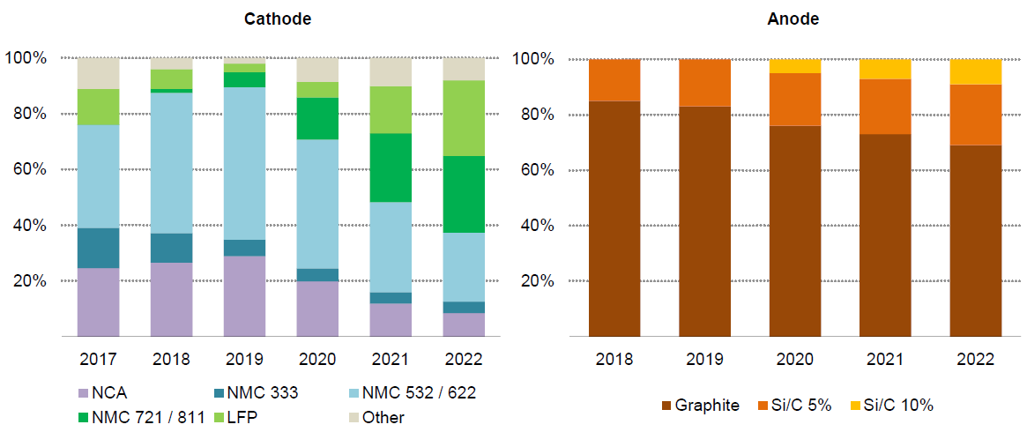
تحول فروش باتری‌های خودروهای برقی در بازه‌ی 2022-2018
بر حسب شیمی کاتد و آند
کاتد
آند
قیمت باتری پایه یون لیتیوم تا قبل از سال 2022 : مقرون بصرفه بود
افزایش قیمت لیتیوم در سال 2022 : سبب حرکت به سمت شیمی LFP و جهش قیمت آن تا 25% شد (قیمت هر کیووات ساعت LFP بسیار بالاتر از NCA و NMC است زیرا رشد قیمت NMC حداکثر 15% بوده است
گرافیت
نسبت سیلیکون به کربن 5%
نسبت سیلیکون به کربن 10%
باتری NCA یا باتری نیکل، کبالت، آلومینیوم
سایر شیمی باتری‌ها
باتری LFP یا باتری فسفات آهن لیتیوم‌دار
باتری NMC یا باتری نیکل، منگنز، کبالت

Slide 31
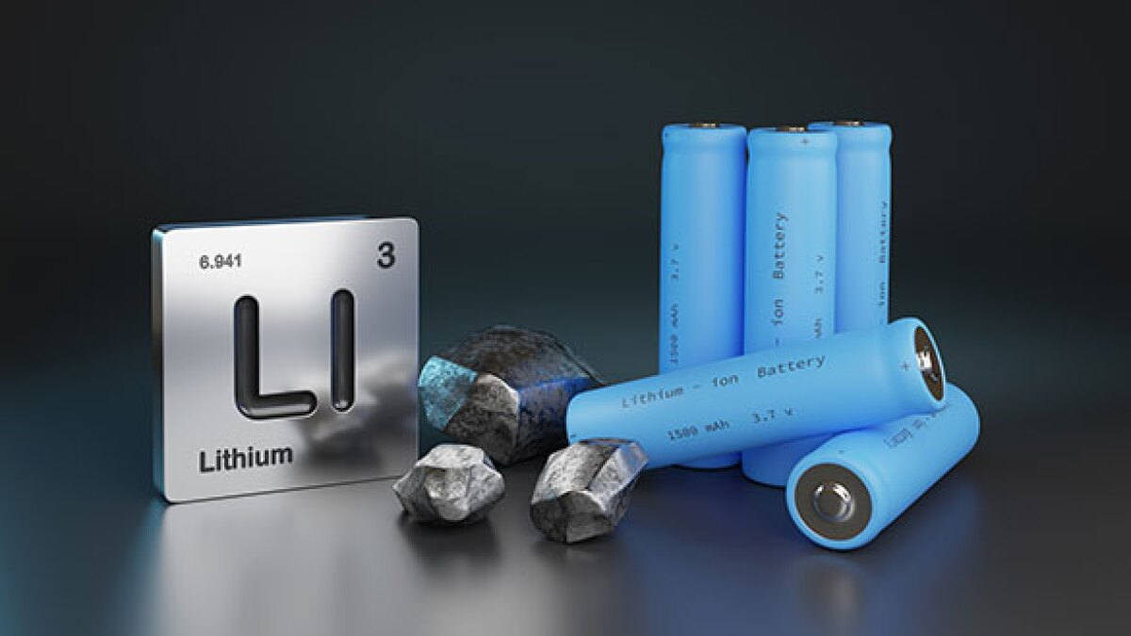
تغییر شیمی باتری‌ها: پاسخ به افزایش قیمت لیتیوم
تقاضا برای باتری‌های یونی لیتیومی در بخش خودرو در 2022 : افزایش 65 درصدی نسبت به 2021 و رسیدن به 550 گیگاوات ساعت
تقاضا برای باتری‌ها یونی لیتیومی در بخش خودرو در 2021 :
افزایش تا سطح 330 گیگاوات ساعت
رشد تقاضا برای باتری خودروهای برقی در 2022 :
افزایش 50 درصدی نسبت به 2021
رشد تقاضا برای باتری خودروها در 2022 در چین :
افزایش 70 درصدی نسبت به 2021
رشد تقاضا برای باتری خودروها در 2022 در آمریکا :
افزایش 80 درصدی نسبت به 2021
رشد فروش خودروهای برقی در 2022 در آمریکا : افزایش 55 درصدی نسبت به 2021
عامل عمده‌ی رشد تقاضا برای باتری‌های لیتیومی :
افزایش تولید خودروهای برقی بالاخص خودروهای SUV و افزایش ذخیره‌سازی انرژی باتری‌ها
افزایش تقاضا برای ذخیره‌سازی انرژی باتری‌ها در 2022 :
افزایش 50 درصدی نسبت به 2021 و رسیدن به 80 گیگاوات ساعت

Slide 32

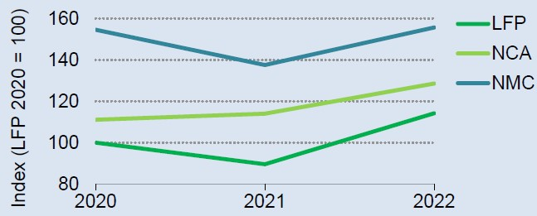
شاخص قیمت برای شیمی‌های منتخب باتری‌‌ها
در فاصله‌ی سال‌های 2023-2020
مبنای شاخص = 100 (برای باتری LFP در سال 2020)

Slide 33
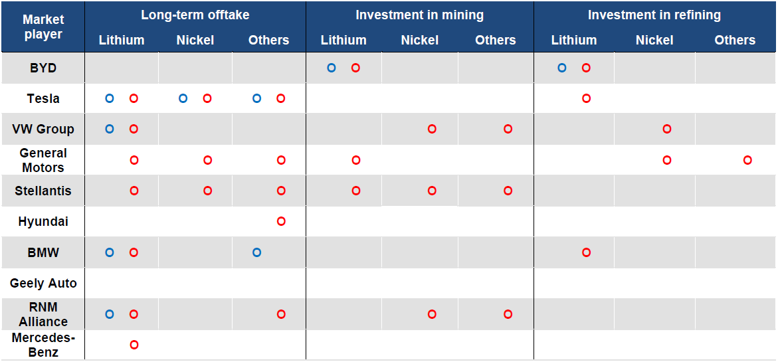
ده سازنده‌ی خودروی برقی دخیل در زنجیره‌ی خرید و تامین مواد خام معدنی
بازیگر بازار
فروش بلندمدت
سرمایه‌گذاری در معدنکاری
سرمایه‌گذاری در خالص‌سازی
لیتیوم
نیکل
سایر
لیتیوم
نیکل
سایر
لیتیوم
نیکل
سایر
تسلا
جنرال موتورز
هیوندایی
جیلی چین
ائتلاف رنو، نیسان، میتسوبیشی
مرسدس بنز
ده سازنده ‌برتر خودروهای برقی جهان که بیش از 70% بازار خودروهای برقی را در 2022 در اختیار داشتند
قبل از 2021
بعد از 2021

Slide 34
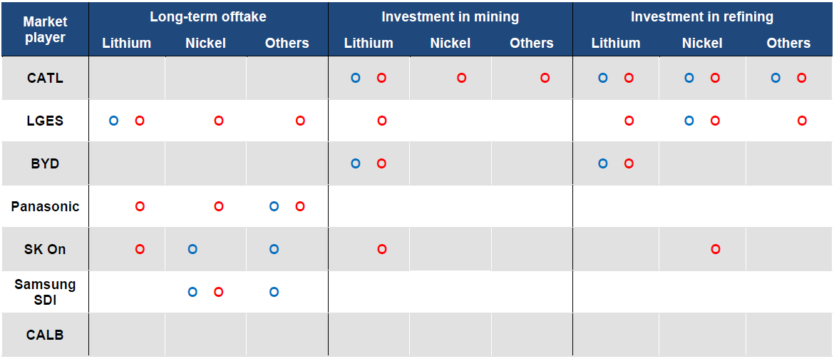
سرمایه‌گذاری ده سازنده‌ی سلول‌های باتری در زنجیره‌ی تامین مواد خام معدنی
فروش بلندمدت
سرمایه‌گذاری در معدنکاری
سرمایه‌گذاری در خالص‌سازی
بازیگر بازار
لیتیوم
نیکل
سایر
لیتیوم
نیکل
سایر
لیتیوم
نیکل
سایر
پاناسونیک
سامسونگ
قبل از 2021
بعد از 2021
هفت سازنده‌ی سلول‌های باتری که حدود 86% سهم بازار در 2022 را تشکیل دادند

Slide 35
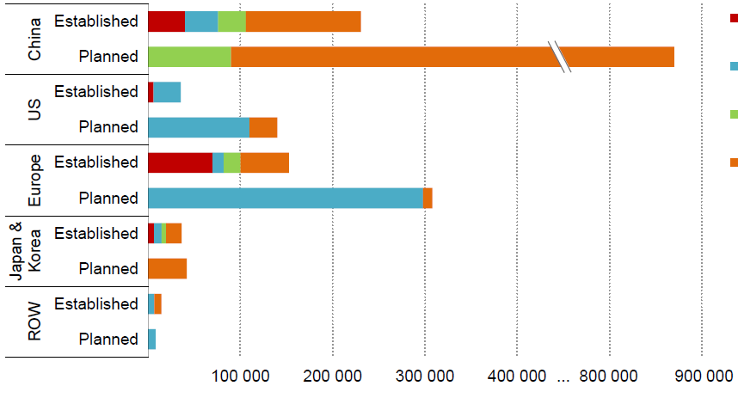
ظرفیت‌های ایجاد‌شده و برنامه‌ریزی‌شده برای بازچرخانی باتری برحسب تکنولوژی‌های بازیابی و منطقه
ایجادشده
متالورژی حرارتی
چین
برنامه‌ریزی‌شده
هیدرومتالورژی
ایجادشده
آمریکا
ترکیبی از متالورژی حرارتی و هیدرومتالورژی
برنامه‌ریزی‌شده
ایجادشده
روش نامشخص
اروپا
برنامه‌ریزی‌شده
ژاپن و کره
ایجادشده
* چین کانون بزرگترین ظرفیت ساخت باتری و ناوگان خودروهای برقی در جهان
* ظرفیت ایجاد‌شده‌ی بازچرخانی معادل 230 کیلوتن در سال در چین، حدود 1/5 برابر بزرگتر از ظرفیت کل در اروپا
برنامه‌ریزی‌شده
سایر دنیا
ایجادشده
برنامه‌ریزی‌شده
ظرفیت بازچرخانی یا بازیابی (تن در سال)

Slide 36
تلاش برای دستیابی به باتری‌ها جدید
تحولات کلان باتری‌ها
افزایش سرعت زمان شارژ باتری‌ها
افزایش دانسیته‌ی انرژی با قید پائین بودن اندازه و وزن باتری‌ها
افزایش ایمنی باتری‌ها
کاهش هزینه‌های تولید باتری‌ها
بهبود عملکرد باتری‌ها
تغییر مواد مورد استفاده در باتری‌ها

Slide 37
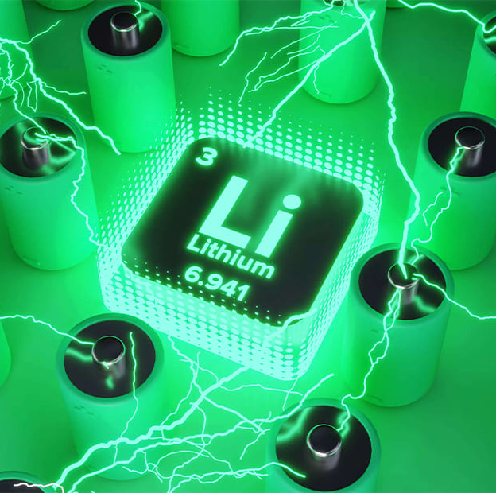
ریزتحولات باتری‌ها
کاتد
باتری‌های سدیمی: دارای طراحی مشابه با باتری‌های یون لیتیوم و دارای الکترولیت مایع مبتنی بر یون سدیم بعنوان عنصر هادی: (پائین بودن دانسیته‌ی انرژی، هزینه‌ی کمتر، تردید در زمان شارژ آنها برای خودروهای برقی)
بهبود کاتدهای LFP و معرفی نسل جدید بنام LFP2 (بالاترین دانسیته‌ی انرژی در میان تمام باتری‌ها): سوق‌یافتن باتری‌های NMC و NCA در وسایط نقلیه سبک به سمت LFP2
تولید انبوه رده‌ی جدید فسفات آهن حاوی لیتیوم و منگنز در باتری‌های LFP در 2024 : افزایش چشمگیر دانسیته‌ی انرژی
آندها
افزایش دانسیته‌ی انرژی و سرعت شارژ آندهای گرافیتی با افزودن ناخالصی‌ سیلیکون به آند گرافیتی
باتری‌های جامد Solid-State : تغییر از آندهای گرافیتی مرسوم به آندهای فلزی لیتیوم‌دار یا دارای سیلیکون خالص
افزایش ایمنی حرارتی و دانسیته‌ی انرژی
ظرفیت جمع‌آوری و ذخیره‌سازی بار بیشتر (دانسیته‌ی انرژی بالاتر با آند نازکتر)
پایداری حرارتی بیشتر الکترولیت‌های جامد نسبت به الکترولیت‌های مایع

Slide 38
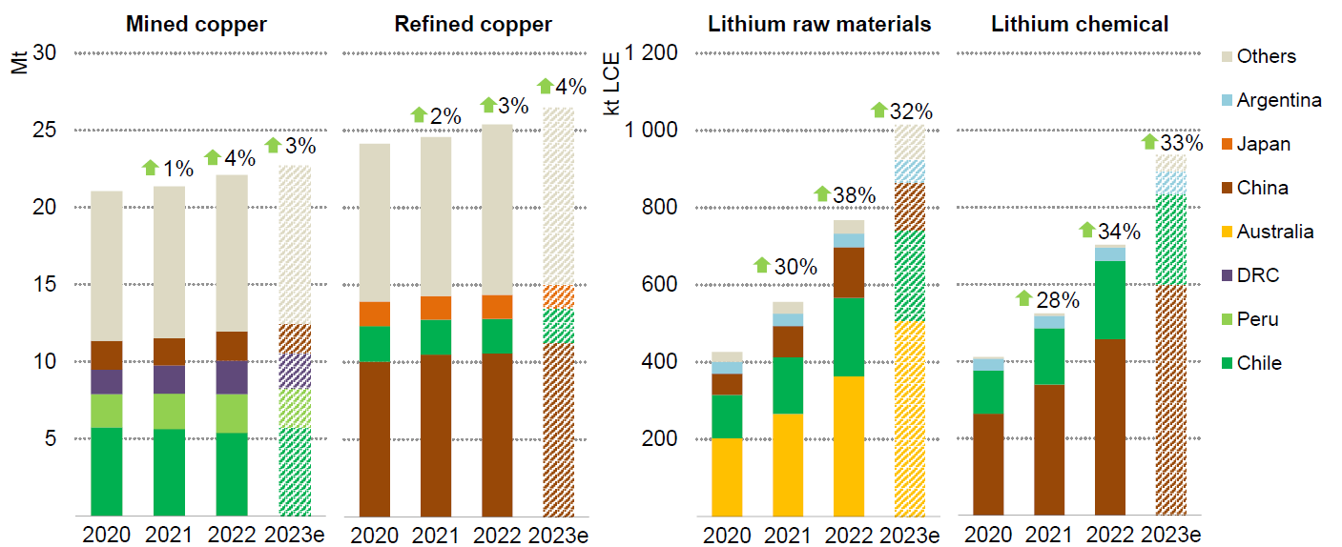
روندهای تولید مس و لیتیوم
مس معدنکاری‌شده
مس خالص‌سازی‌شده
لیتیوم بصورت ماده‌ی خام
لیتیوم در ترکیبات شیمیایی
سایر کشورها
میلیون تن
آرژانتین
ژاپن
چین
کیلوتن کربنات لیتیوم (معادل کربنات لیتیوم)
استرالیا
کنگو
پرو
شیلی

Slide 39
مروری بر جزئیات روند مس
عوامل مختل‌کننده:
افزایش موجودی مس در بازار در سال 2024 و به هم خوردن موازنه قیمت‌ها
شروع بهره‌برداری از معدن مس کویلاوکو (Quellaveco) در پرو در ژولای سال 2022
بهره‌برداری از فاز توسعه‌ی معدن کاموا کاکولا (Kamoa Kakula) در جمهوری دموکراتیک کنگو
بهره‌برداری از معدن اویو تولگوی (Oyu Tolgoi) در مغولستان
بهره‌برداری از معدن کویبرادا بلانکا (Quebrada Blanca) در شیلی
بهره‌برداری از معدن اودوکان (Udokan) در روسیه : تامین 400 کیلوتن مس در سال برای بازارهای آسیا، بالاخص چین و هندوستان
کاهش عیار کانسنگ‌های مس در شیلی، افزایش اعتراض‌ مردم محلی در پرو و کمبود آب در هر دو کشور
کاهش پروژه‌های عیار بالا و با کیفیت و نیز کاهش تدریجی پروژه‌های بزرگ مقیاس
افزایش سریع حرکت به سمت انرژی‌های پاک

Slide 40
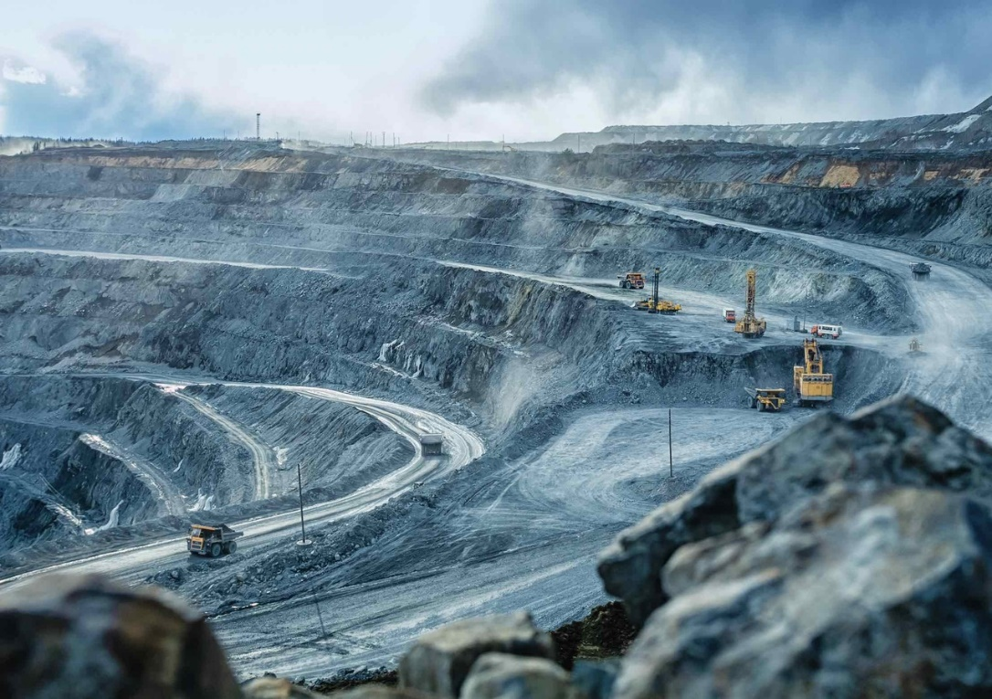
مروری بر جزئیات روند لیتیوم
رشد 200 درصدی تقاضا در 2021 در مقایسه با 2017
رشد 30 درصدی تقاضا در 2022 نسبت به 2021
نرخ رشد سالیانه‌ی تولید لیتیوم : تقریبا (35-25)%
افزایش ذخایر دپوشده در 2023 و کاهش قیمت‌ها
افزایش مجدد قیمت‌ها بالاخص گرید باتری در انتهای 2023 و افزایش هزینه‌های استخراج از منابع غیرشورابه‌‌ای
راه‌اندازی پروژه‌های جدید معدنکاری در کانادا و آرژانتین و برزیل
افزایش توسعه و تنوع‌بخشی در صنایع پائین‌دستی لیتیوم در چند کشور اروپایی و آفریقایی (تبدیل کربنات لیتیوم به هیدرواکسید لیتیوم)
متضررشدن صنایع کوچک و محلی لیتیوم بالاخص صنایع خالص‌سازی لیتیوم در چین بدلیل نوسان قیمت‌ها و وجود عدم قطعیت‌ها
افزایش استخراج لیتیوم از پهنه‌های نمکی آمریکای جنوبی و سنگ‌های سخت موجود در استرالیا
چشم‌انداز در کوتاه‌مدت متزلزل لیکن در بلندمدت چشم‌انداز کاملا مثبت تلقی می‌گردد

Slide 41
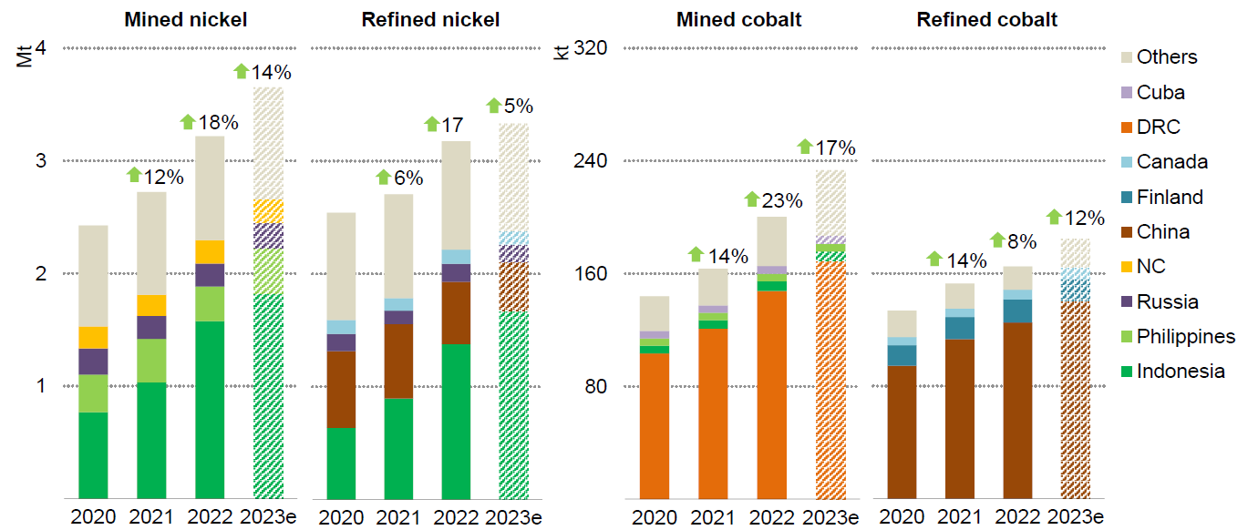
روندهای تولید نیکل و کبالت
نیکل معدنکاری‌شده
نیکل خالص‌سازی‌شده
کبالت معدنکاری‌شده
کبالت خالص‌سازی‌شده
سایر کشورها
میلیون تن
کیلوتن
کوبا
کنگو
کانادا
فنلاند
چین
نیوکالدونیا
روسیه
فیلیپین
اندونزی
اندونزی بعنوان بزرگترین کانون معدن‌کاری و خالص‌سازی نیکل در جهان سربرافراشت و قد علم کرد
زنجیره‌ی تامین کبالت توسط شرکت چینی DRC ، همچنان در صدر باقی ماند

Slide 42
افزایش 18 درصدی معدنکاری و 17 درصدی خالص‌سازی نیکل در 2022 (اندونزی پیشتاز رشد 50 درصدی معدنکاری و خالص‌سازی در 2022)
مروری بر جزئیات روند نیکل
نیکل کلاس 1 : مصرف در کاتد باتری‌ها (روسیه، استرالیا، کانادا)
نیکل کلاس 2 : آلیاژهای صنعتی (اندونزی، فیلیپین، نیوکالدونیا) با پیشتازی اندونزی
افزایش خالص‌سازی نیکل در جهان
تبدیل چین به بزرگترین خالص‌ساز نیکل در جهان علاوه بر بزرگترین معدنکار نیکل
افزایش موجودی نیکل در بازار و ایجاد تعادل در بازار نیکل در 2022
راه‌اندازی آتی یک پروژه‌ لیچینگ تحت فشار
(استحصال نیکل از لاتریت‌های اندونزی و تولید نیکل کلاس 1)
نوسان بازار و اعمال مدیریت توسط:
بازارهای LME (ایجاد بازارهای نقطه‌ایی در چین برای کنترل قیمت سولفات نیکل و ماته‌ی (Matte) نیکل
بازار CME (عقد قرارداد پیمانکاری برای تامین نیکل رده‌ی کلاس 1)
راه‌‌اندازی آتی دو پروژه لیچینگ تحت فشار (استحصال نیکل از لاتریت‌های فیلیپین
بزرگترین دارنده‌ی لاتریت‌های نیکل‌دار)
تبدیل آهن خام (چدن) دارای نیکل به ماته‌
(ماته نیکل یا همان سولفات نیکل (خالص سازی سولفات نیکل برای گرید باتری)
عوامل مختل‌کننده:
ملاحظات زیست‌محیطی و نیز افزایش انرژی مصرفی برای اسیدشویی و تولید ماته و افزایش انتشار گازهای گلخانه‌ایی
راه‌اندازی پروژه‌های جدید در کانادا و استرالیا

Slide 43
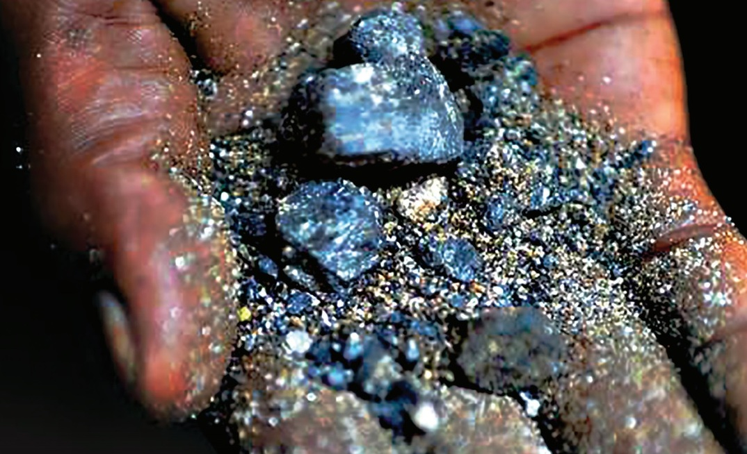
مروری بر جزئیات روند کبالت
افزایش 20 درصدی تولید کبالت در سال 2022 (سهم کنگو از این 20% معادل 70% بوده است)
دلایل کاهش قیمت کبالت از 80 هزار به 50 هزار دلار در مارس 2022 و تثبیت یکساله‌ی آن
افزایش تولید کبالت در اندونزی (دومین کشور بعد از کنگو) : راه‌اندازی سه واحد اسیدشویی تحت فشار
تولید کبالت در آمریکا (ایالت آیداهو)
افزایش خالص‌سازی کبالت در چین (سهم چین از خالص‌سازی در 2022 : حدود 75%)
راه‌اندازی پروژه‌های جدید معدنکاری در کانادا و تاثیر کرونا بر اقتصاد چین (بزرگترین معدنکار و دارنده‌ی صنایع الکترونیک)
کاهش هزینه‌های تولید باتری خودروهای برقی (افزایش محتوای نیکل و کاهش محتوای کبالت باتری‌ها و نیز تولید باتری‌های LFP بدون کبالت)
متضررشدن صنایع کوچک و محلی لیتیوم بالاخص صنایع خالص‌سازی لیتیوم در چین بدلیل نوسان قیمت‌ها و عدم افزایش بهره‌برداری از منابع کبالت در کنگو توسط چین (معادن موتاندا، باس، تنکی فانگورومه و کیسانفو)
تمرکز اندونزی بر خالص‌سازی کبالت بعنوان محصول فرعی صنایع نیکل

Slide 44
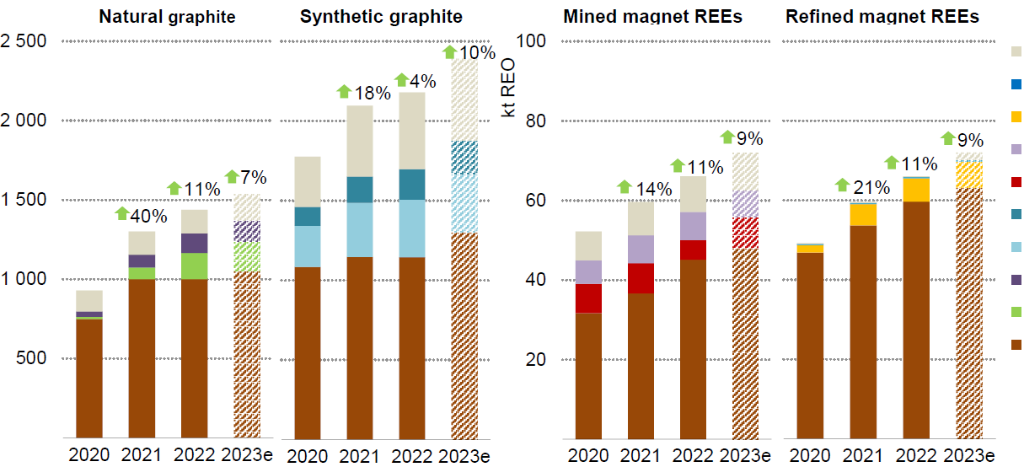
روندهای تولید گرافیت و عناصر نادر خاکی
مواد معدنی استخراج‌شده مغناطیسی دارای عناصر نادر
عناصر نادر خاکی مغناطیسی خالص‌سازی‌شده
گرافیت طبیعی
گرافیت مصنوعی
سایر کشورها
کیلوتن
استونی
مالزی
اکسید عناصر نادر خاکی
آمریکا
میانمار
هند
ژاپن
ماداگاسکار
موزامبیک
چین
گرافیت و عناصر نادر خاکی دچار کشش فزاینده‌ی تقاضا خواهند شد

Slide 45
مروری بر جزئیات روند گرافیت
اهمیت گرافیت
در ترکیب با گرافن در صنایع نسوز تا روان‌کننده‌ها استفاده می‌شود
-------------------------------------------------
مهم‌ترین عامل افزایش تقاضا برای گرافیت و گرافن : باتری‌ها
مهم‌ترین تولیدکننده‌ی گرافیت طبیعی : چین با سهم 70 درصدی (مصرف عمده در آند باتری‌ها)
گرافیت طبیعی یا مصنوعی؟؟؟ مصنوعی (افزایش عمر باتری‌ها، 80% آندهای باتری در چین)
چشم‌انداز تولید گرافیت مصنوعی امیدبخش است
--------------------------------------------
تقاضای پیش‌بینی‌شده برای سال 2025 : حدود 13 میلیون تن (در سال 2021 حدود سالیانه 0/8 میلیون تن)
تمرکز تقاضا برای گرافیت: چین (آندهای باتری‌ها)
عوامل مختل‌کننده در
تولید گرافیت
--------------------------------------------
استفاده از کک و درجه حرارت بیش از 2500 درجه‌ی سانتیگراد : انتشار فراوان دی‌اکسید‌کربن
گرافیت طبیعی ارزانتر و مصرف انرژی کمتری دارد

Slide 46

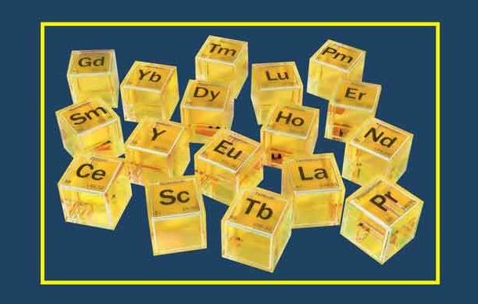
مروری بر جزئیات روند عناصر نادر خاکی
اهمیت عناصر خاکی:
ایجاد مگنت‌های دائم برای خودروهای برقی و توربین‌های بادی
بزرگترین تولیدکننده عناصر خاکی در جهان : چین (70% تولید و 90% فرآوری عناصر نادر خاکی)، میانمار (صادرکننده‌ی عمده‌ی کانسنگ‌ها)
افزایش معدنکاری درچین در 2023 : حدود 20% افزایش نسبت به 2021
افزایش قیمت اکسیدهای نئودیمیوم و پراسئودیمیوم از ابتدای 2022 تا مارس 2023 : به میزان 30%
عوامل مختل‌کننده‌ی تولید لیتیوم در جهان :
انسداد مرزهای چین و میانمار در 2022 و ابتدای 2023

Slide 47
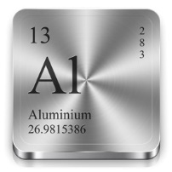
مروری بر جزئیات روند آلومینیوم
افزایش قیمت آلومینیوم در ابتدای سال 2022 :
جنگ روسیه و اوکراین (3210 دلار بر تن)
کاهش قیمت آلومینیوم در نیمه‌ی دوم سال 2022 و سال 2023 :
رکورد اقتصادی چین (2500-2000 دلار بر تن)
کاهش تدریجی موجودی آلومینیوم در بازار سهام بدلیل بالارفتن قیمت انرژی برای ذوب‌کنندگان در چین (ایالت یونان) و اروپا
عوامل مختل‌کننده‌ی تولید آلومینیوم
کاهش منابع در اروپا
کاهش محدودیت صادرات بوکسیت از اندونزی
چشم‌انداز آینده نشان از افزایش قیمت آلومینیوم دارد که بشدت متاثر از چین خواهد بود

Slide 48
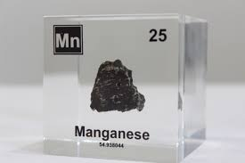
مروری بر جزئیات روند منگنز
تولید آلیاژهای فرومنگنز
افزایش سهم آنها در باتری‌های NMC (نیکل- منگنز- کبالت): کاهش مصرف کبالت و جایگزینی منگنز بجای آن
صعوبت تولید سولفات منگنز با خلوص بالا برای استفاده در باتری‌ها
بزرگترین تولیدکننده‌ی سولفات منگنز با گرید باتری : چین با سهم 97% و ژاپن و بلژیک
پروژه‌های جدیدخالص‌سازی سولفات منگنز: جمهوری چک، آفریقای جنوبی، کانادا، استرالیا، آمریکا
چشم‌انداز منگنز:
افزایش نیاز به منگنز برای باتری‌ها و افزایش قیمت آن در آینده

Slide 49
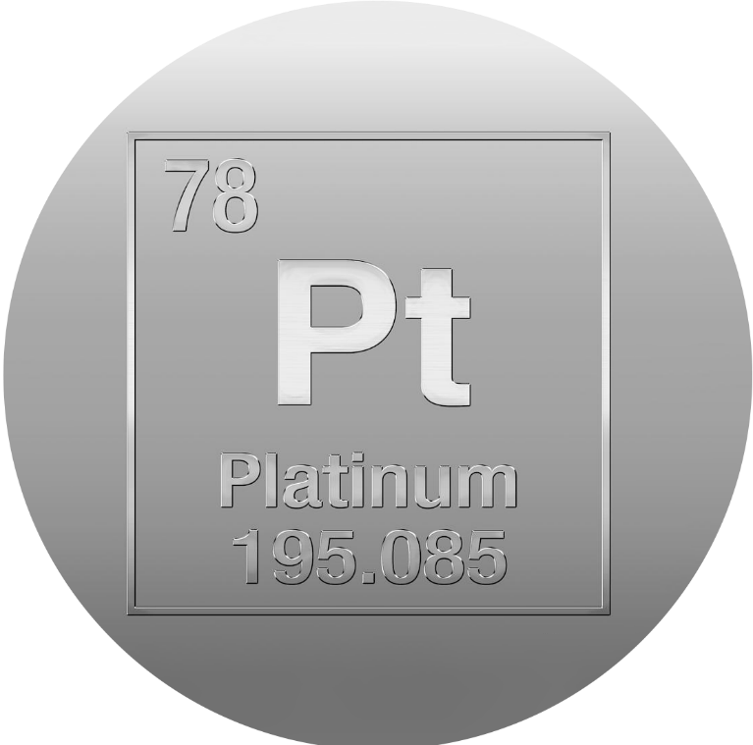
مروری بر جزئیات روند گروه پلاتین
اهمیت فلزات گروه پلاتین: استفاده در کاتالیست‌ها
کاهش تقاضا برای تولید پلاتین و پالادیوم در نیمه‌ی اول 2022 بدلیل : کاهش تولید خودرو
بزرگترین تولیدکننده‌ کننده‌ی پلاتین و پالادیوم در جهان : آفریقای جنوبی (80% پلاتین و 45% پالادیوم) و روسیه (10% پلاتین و 40% پالادیوم)
عوامل مختل‌کننده‌ی تولید پلاتین و پالادیوم:
مشکل انرژی در آفریقای جنوبی و اعتراضات محلی (کاهش 6 درصدی و 12 درصدی تولید در بترتیب معادن موگالاکونا و آماندلبات)
چشم‌انداز آینده‌:
افزایش قیمت‌ها بدلیل جنگ اوکراین و روسیه و نیز پابرجابودن مشکلات آفریقای جنوبی

Slide 50
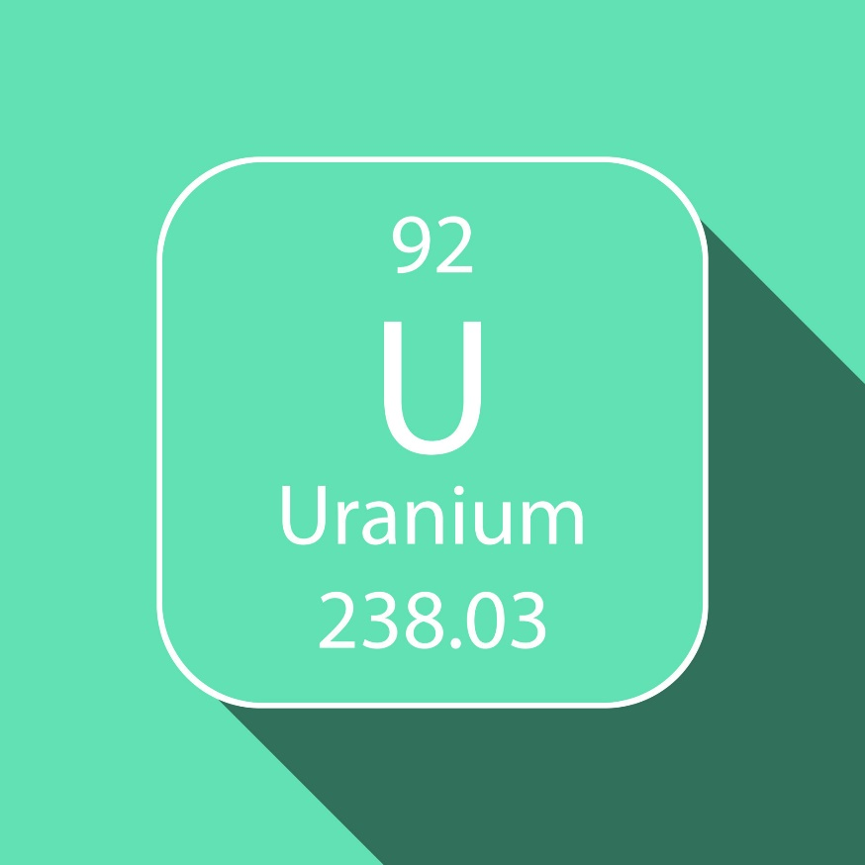
مروری بر جزئیات روند اورانیوم
افزایش روزافزون نقش اورانیوم بدلیل:
نگرانی‌های روبه‌رشد در مورد امنیت انرژی و انتقال به انرژی‌های پاک
تامین‌کننده‌ی اصلی بازار سوخت هسته‌ایی : روسیه علیرغم سهم 5 درصدی در تولید اورانیوم
بزرگترین تولید‌کننده‌ی اورانیوم در جهان : قزاقستان (متکی به روسیه‌ بخاطر نقش محوری روسیه در غنی‌سازی و تبدیل اورانیوم)
افزایش قیمت خرید و فروش نقطه‌ایی اورانیوم در مارس 2022 علیرغم عدم وجود بازار آزاد اورانیوم (60 دلار بر هر پوند و تثبیت در 50 دلار)
قیمت خرید و فروش اورانیوم در پنج سال قبل از 2022 : عمدتا 30-20 دلار به ازای هر تن
افزایش بهره‌برداری از اورانیوم در آمریکا (افزایش ذخایر استراتژیک)، کانادا و قزاقستان
چشم‌انداز:
ثبات قیمت‌ها تا 2030 و سپس بالارفتن قیمت‌ها

Slide 51
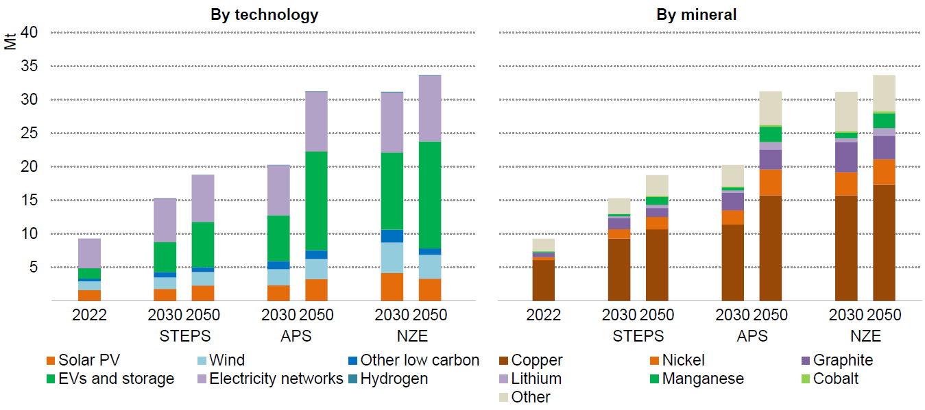
نیازمندی‌های مواد معدنی حیاتی برای تکنولوژی‌های انرژی پاک (بغیر از آلومینیوم و فولاد)
بر اساس سناریو
برحسب تکنولوژی
برحسب ماده‌ی معدنی
میلیون تن
سناریوی سیاست‌های اعلام‌شده
سناریوی تعهدات رسما اعلام‌شده
سناریوی انتشارات صفر تا 2050
سناریوی سیاست‌های اعلام‌شده
سناریوی تعهدات رسما اعلام‌شده
سناریوی انتشارات صفر تا 2050
سلول‌های خورشیدی PV
باد
سایر تکنولوژی‌های کم‌کربن
مس
نیکل
گرافیت
خودروهای برقی و ذخیره‌سازی
شبکه‌های برق
هیدروژن
لیتیوم
منگنز
کبالت
سایر
تقاضای انرژی‌های پاک برای مواد معدنی حیاتی، تا سال 2030 به 3/5 برابر خواهد رسید زیرا دنیا در حال گذار به انرژی‌‌های پاک می‌باشد

Slide 52
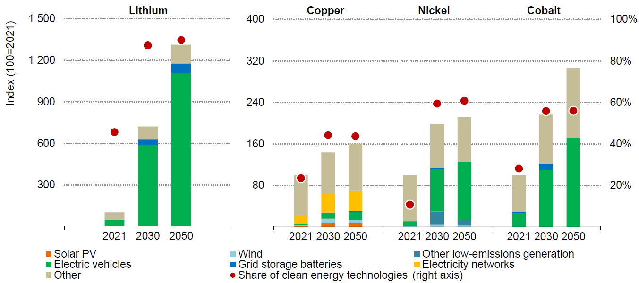
تقاضا برای مواد معدنی حیاتی در جهان در سناریوی انتشار صفر
برحسب مصرف‌کننده‌ی نهائی
تکنولوژی‌های انرژی‌های پاک همچنان یک نیروی اصلی و عمده در تحریک رشد تقاضا برای مواد معدنی حیاتی می‌باشند.
لیتیوم
مس
نیکل
کبالت
شاخص (سال 2021= 100)
سلول‌های خورشیدی PV
باد
سایر موارد تولید مواد معدنی با انتشارات کم
خودروهای برقی
باتری‌های ذخیره‌سازی شبکه
شبکه‌های برق
سایر
سهم تکنولوژی‌های انرژی‌های پاک

Slide 53
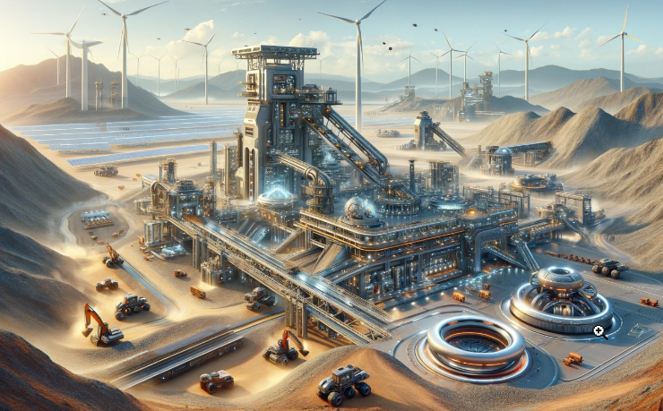
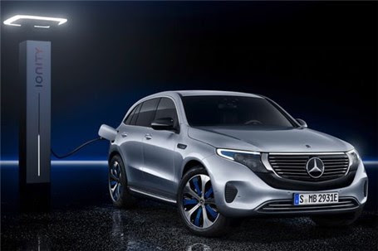
خلاصه‌ی نیازها برای مواد معدنی حیاتی در سناریوهای مختلف انرژی‌های پاک
افزایش تقاضای تکنولوژی‌های انرژی پاک به مواد معدنی حیاتی در تمام سناریوها
محرک اصلی افزایش تقاضا :
الف- خودروهای برقی و ذخیره‌سازی انرژی
ب- شبکه‌های برق
پ- تولید انرژی با انتشارات کم‌کربن
میزان افزایش تقاضا در سناریوی تعهدات رسما اعلام‌شده APS :
الف- بیش از 2 برابر تا سال 2030
ب- بیش از 3/5 برابر تا سال 2050 (ممکن است در 2030 نیز سررسید شود) و رسیدن به 30 میلیون تن

Slide 54
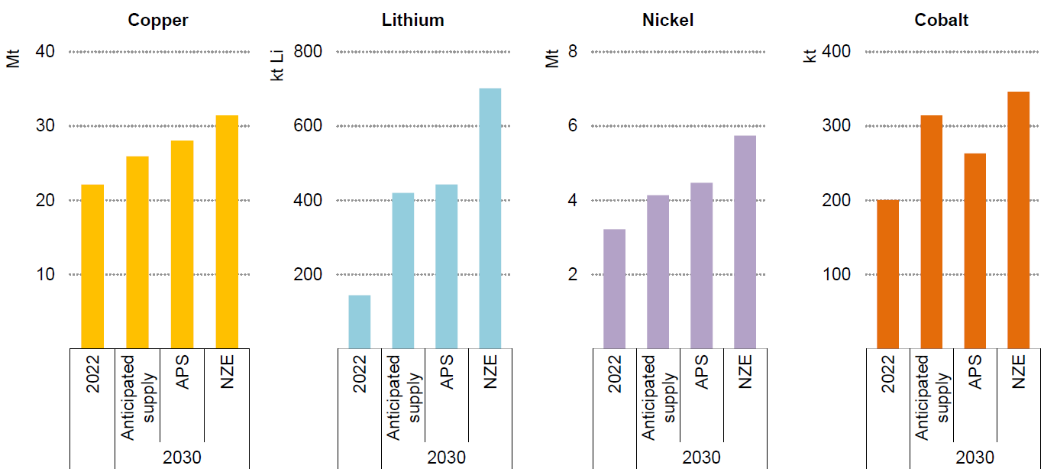
فاصله تولید پیش‌بینی‌شده با نیازمندی‌های اولیه‌ی تامین مواد معدنی در
سناریوهای رسما اعلام‌شده (APS) و انتشارات صفر کربنی (NZE)
مس
لیتیوم
نیکل
کبالت
میلیون تن
کیلوتن لیتیوم
میلیون تن
کیلوتن
2022
2022
2022
2022
سناریوی رسما اعلام‌شده 2030
میزان تامین پیش‌بینی‌شده
انتشارات صفر کربنی
سناریوی رسما اعلام‌شده 2030
میزان تامین پیش‌بینی‌شده
میزان تامین پیش‌بینی‌شده
سناریوی رسما اعلام‌شده 2030
میزان تامین پیش‌بینی‌شده
انتشارات صفر کربنی
سناریوی رسما اعلام‌شده 2030
انتشارات صفر کربنی
انتشارات صفر کربنی
با پروژه‌‌های جدید اعلام‌شده، عرضه یا تامین در حال رسیدن به خواست‌ کشورها است لیکن بازارهایی که بخوبی به تعادل رسیده‌اند، فاصله‌ی زیادی تا حصول اطمینان دارند

Slide 55
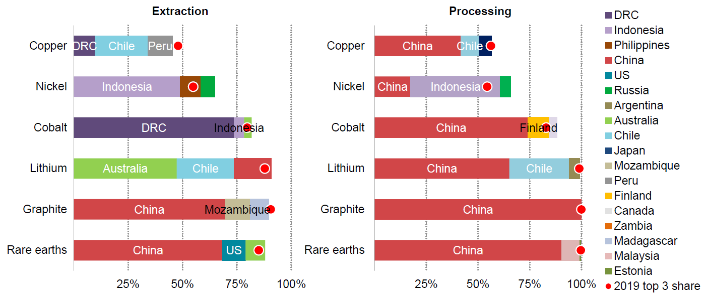
سهم سه کشور اصلی در تولید کلی منابع و مواد معدنی منتخب در سال 2022
استخراج
فرآوری
کنگو
اندونزی
مس
مس
فیلیپین
چین
آمریکا
نیکل
نیکل
روسیه
آرژانتین
کبالت
کبالت
استرالیا
شیلی
ژاپن
لیتیوم
لیتیوم
موزامبیک
پرو
فنلاند
گرافیت (طبیعی)
گرافیت (مصنوعی)
کانادا
زامبیا
عناصر نادر
عناصر نادر
ماداگاسکار
مالزی
استونی
سهم سه کشور اول در سال 2019
در تنوع‌بخشی به منابع تامین مواد معدنی حیاتی، نه تنها پیشرفت‌های محدودی در سه سال گذشته حاصل شده بلکه حتی تمرکز تامین یا عرضه در برخی موارد بدتر شده است

Slide 56
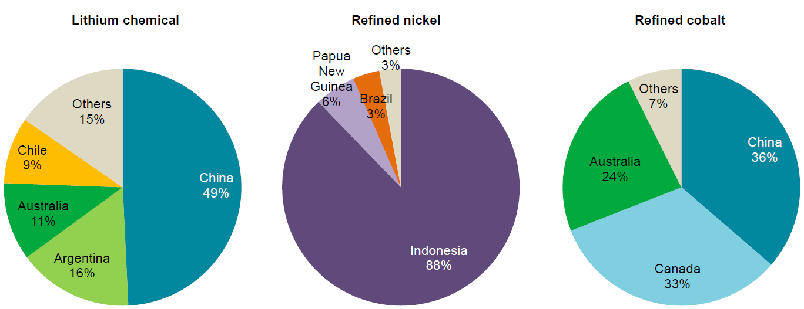
توزیع جغرافیایی پروژ‌ه‌ها و اهداف برنامه‌ریزی‌شده برای خالص‌سازی مواد معدنی حیاتی در
بازه‌ی 2030-2023
ترکیبات شیمیایی دارای لیتیوم
نیکل خالص‌سازی‌شده
کبالت خالص‌سازی‌شده
روندها نشان می‌دهد که در بیشتر موارد، احتمالا در آینده‌ی نزدیک نیز تمرکز جغرافیایی فعالیت‌های خالص‌سازی زیاد خواهد بود

Slide 57
تمرکز جغرافیایی تولید مواد معدنی حیاتی
سهم کشورهای پیشتاز و سه کشور عمده‌ی تولید‌کننده‌ی مواد معدنی حیاتی و مهم
خروجی (تولید) معدن‌کاری‌شده |  |  |  |  | خروجی (تولید) خالص‌سازی‌شده
 | سهم کشور پیشتاز |  | سهم سه کشور پیشتاز |  | سهم کشور پیشتاز |  | سهم سه کشور پیشتاز
سال | 2019 | 2022 | 2019 | 2022 | 2019 | 2022 | 2019 | 2022
مس | 28% | 24% | 48% | 45% | 40% | 42% | 56% | 57%
لیتیوم | 55% | 47% | 88% | 91% | 63% | 65% | 99% | 99%
نیکل | 34% | 49% | 55% | 65% | 32% | 43% | 54% | 66%
کبالت | 73% | 74% | 80% | 82% | 68% | 76% | 83% | 90%
گرافیت | 71% | 70% | 91% | 90% | 100% | 100% | 100% | 100%
عناصر نادر خاکی | 63% | 68% | 85% | 88% | 88% | 90% | 100% | 100%

Slide 58
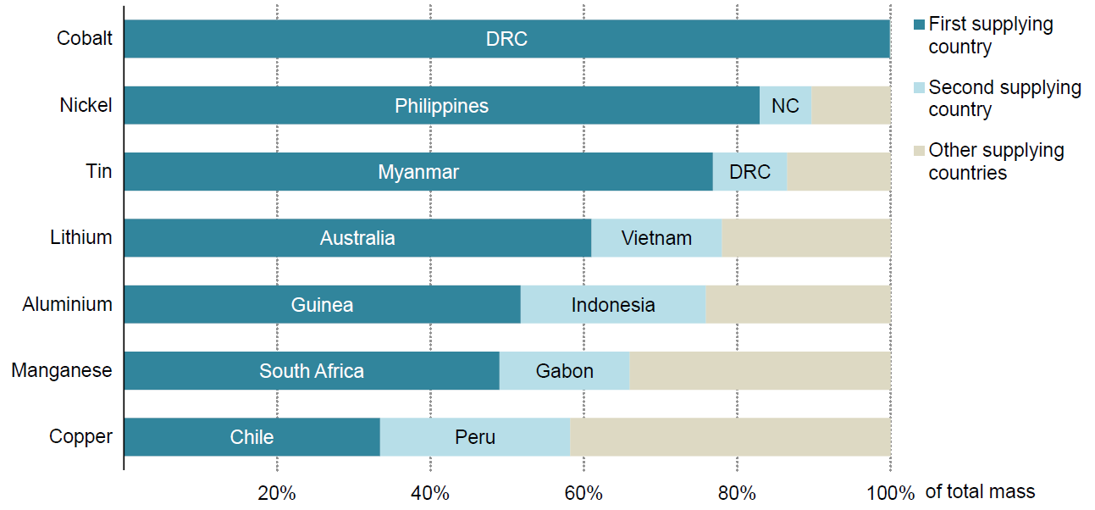
ترکیب مواد خام وارداتی خالص‌سازی‌ نشده‌‌ی چین بر حسب مبداء آنها در سال 2022
کبالت
مهم‌ترین کشور تامین‌کننده
دومین کشور تامین‌کننده
نیکل
سایر کشورهای تامین‌کننده
قلع
لیتیوم (اسپدومن)
آلومینیوم (بوکسیت)
منگنز
مس (کانسنگ و کنسانتره)
درصد از وزن کلی
فشار چین برای تنوع‌بخشی به تامین مواد خام از کشورهای مختلف، موید رقابت بیشتر برای سرمایه‌گذاری معدن‌کاری در جهان است

Slide 59
مهم‌ترین فعالیت‌های فرآوری و خالص‌سازی دارای حداکثر تمرکز جغرافیایی
تصفیه و جداسازی فلزات نادر خاکی و تبدیل آن‌ها به اکسید
تولید مواد فعال کاتدی برای انواع باتری‌ها
تبدیل لیتیوم به هیدرواکسید لیتیوم
زنجیره‌ی فرآوری و خالص‌سازی دارای تمرکز جغرافیایی بسیار بیشتری نسبت به زنجیره‌ی معدنکاری است

Slide 60
چالش‌های راه‌اندازی پروژه‌های جدید
فرآوری و خالص‌سازی
محدودیت قدرت در زمینه‌ی قیمت‌گذاری
عدم توجه و پرداخت ارزش برای تنوع‌های ایجاد‌شده در زنجیره‌ی ارزش توسط مصرف‌کنندگان
قرارگرفتن در معرض رفتارهای پر پیچ و خم بازار
دسترسی محدود به تکنولوژی، مهارت‌ها و زنجیره‌ی تامین
صنعت فرآوری و خالص‌سازی در مقایسه با بخش استخراجی :
زمان رشد کوتاهتر، توانایی بیشتر در ایجاد اشتغال‌زایی، ایجاد ارزش‌ افزوده بیشتر

Slide 61
اقدامات حمایتی از زنجیره‌ی فرآوری و خالص‌سازی
تنوع‌بخشی به تامین منابع برای فعالیت‌های فرآوری و خالص‌سازی
ایجاد مشوق برای صنایع پائین‌دستی
(افزایش اعتبارهای مالیاتی)
از بین‌بردن موانع داخلی و بین‌المللی تجاری‌سازی
تقویت الزامات زیست‌محیطی، اجتماعی و حکمرانی
پژوهش و مطالعه در زمینه‌ی ارزش‌های افزوده‌ی حاصل از تنوع‌بخشی و فرآوری- خالص‌سازی
کاهش ریسک سرمایه‌گذاری در پروژه‌های فرآوری و خالص‌سازی (سرمایه‌گذاری خطرپذیر)
کمک به تامین انرژی‌های پاک برای فعالیت‌های فرآوری و خالص‌سازی هزینه‌بر

Slide 62
چالش‌های اصلی تامین مواد معدنی حیاتی
الف
ب
تناسب رشد تقاضا در بخش انرژی‌های پاک
(تحت سناریوهای مختلف تغییرات اقلیمی)
پ
امکان تنوع‌بخشی به منابع تامین مواد معدنی حیاتی
ت
امکان تامین احجام و مقادیر مورد نیاز در صورت تنوع‌بخشی به منابع
امکان تامین احجام و مقادیر مورد نیاز از منابع دارای مسئولیت‌پذیری نسبت به محیط‌زیست

Slide 63
(الف) عوامل متزلزل‌کننده تناسب بین رشد تقاضا و عرضه در بخش انرژی‌های پاک
(تحت سناریوهای مختلف تغییرات اقلیمی)
کاهش هزینه‌های اکتشاف مواد معدنی حیاتی
تاخیر در اجرای پروژه‌های جدید (ناترازی هزینه‌ها)
تمایز بین محصولات دارای گرید فناوری و محصولات دارای گرید باتری : موزانه‌ی رشد و تقاضا مشکل‌تر است
لزوم صرف هزینه‌های بالاتر برای تولید مواد معدنی حیاتی (نیکل‌های لاتریتی و لیتیوم لپیدولیتی تا حتی مس سولفیدی)
کاهش عیار و حجم ذخایر معدنی و در نتیجه ناتوانی صنعت در رفع نابسامانی بازار
احتمال کاهش و سقوط قیمت‌ها، عامل کاهش اشتها برای سرمایه‌گذاری است (عواقب زیانبار در میان‌مدت)
عدم‌قطعیت‌های جنبه‌ی تقاضا (عدم تامین سرمایه‌گذاری برای انرژی‌های پاک)

Slide 64
با تشکر از توجه شما

